Slide 1
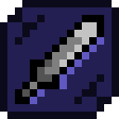
Проект-игра Hollow Knight Mini
Автор – Герман Никита Алексеевич

Slide 2
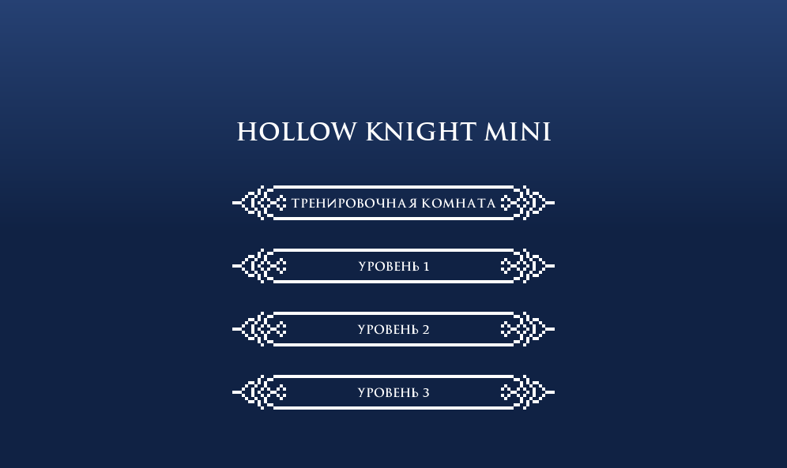
Здесь можно выбрать любой из 3 уровней, а также пустой уровень «Тренировочная комната»
Главное меню

Slide 3
Уровень 1

Slide 4
Уровень 1

Slide 5
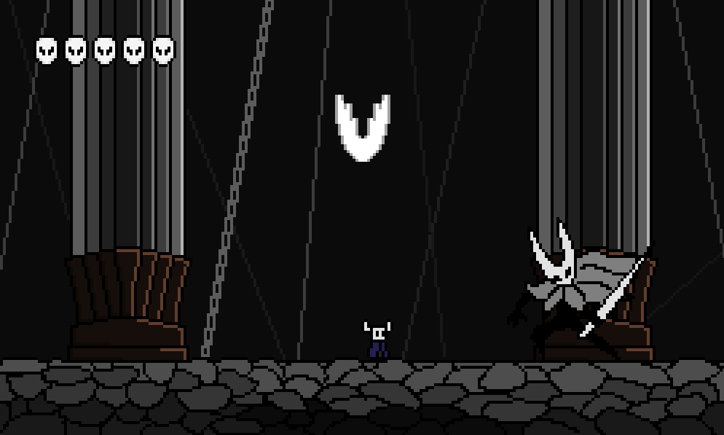
Последний босс – Чистый сосуд. Крайне быстр и опасен. Перемещается по всей арене и стремительно наносит удары. Атаки: - Рывок. Появляется в случайном краю арены и проносится в ее противоположный край, нанося урон. - Стена гвоздей. Появляется в случайном краю арены и создает наносящую урон стену гвоздей, летящих в противоположный край арены. - Пике. Появляется над героем и падает на него, пронзая гвоздем. - Шипы. Из под земли вырастают гвозди. Чистый сосуд в этот момент не появляется.
Уровень 3

